Slide 1
第九章 Laplace 变换
§9.1 Laplace 变换的概念
§9.2 Laplace 变换的性质
§9.3 Laplace 逆变换
§9.4 Laplace 变换的应用

Slide 2
§9.1 Laplace 变换的概念
一、Laplace 变换的引入
二、Laplace 变换的定义
三、存在性定理
四、几个常用函数的 Laplace 变换

Slide 3




一、Laplace 变换的引入
1. Fourier 变换的“局限性”？
当函数 满足 Dirichlet 条件，且在 上绝对
可积时，便可以进行古典意义下的 Fourier 变换。
由于绝对可积是一个相当强的条件，使得一些简单函数
(如常数函数、线性函数、正弦函数与余弦函数等等)的
Fourier 变换也受到限制。

Slide 4
一、Laplace 变换的引入
1. Fourier 变换的“局限性”？
在工程实际问题中，许多以时间 t 为自变量的函数( 比如
起始时刻为零的因果信号等)在 t < 0 时为零，而有些甚至
在 t < 0 时根本没有意义。
因此在对这些函数进行 Fourier 变换时，没有必要( 或者
不可能)在整个实轴上进行。

Slide 5




一、Laplace 变换的引入
2. 如何对 Fourier 变换要进行改造？
基本想法
(1) 将函数 乘以一个单位阶跃函数 ，
使得函数在 t < 0 的部分补零(或者充零)；
(2) 将函数再乘上一个衰减指数函数 ，
使得函数在 t > 0 的部分尽快地衰减下来。
这样，就有希望使得函数 满足 Fourier
变换的条件，从而对它进行 Fourier 变换。

Slide 6

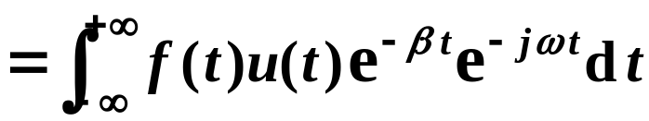

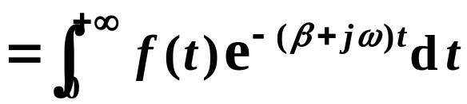

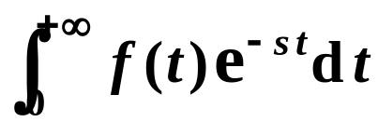


一、Laplace 变换的引入
2. 如何对 Fourier 变换要进行改造？
实施结果
将上式中的 记为 s，
就得到了一种新的变换：
记为
注意
上述广义积分存在的关键：
变量 s 的实部 足够大。

Slide 7

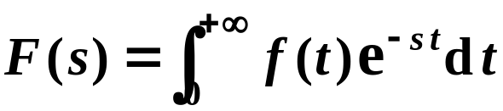





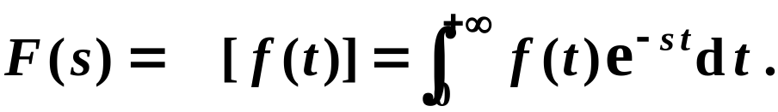




二、Laplace 变换的定义
定义
设函数 是定义在 上的实值函数，
如果对于
复参数
积分
在复平面
s 的某一区域内收敛，
则称 为 的 Laplace 变换
或像函数，
记为
即
相应地，称 为 的 Laplace 逆变换或像原函数，
记为
Laplace简介
的 Laplace 变换就是 的 Fourier 变换。
注

Slide 8
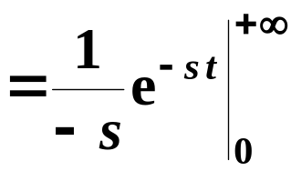
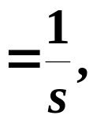
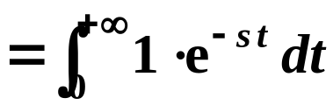


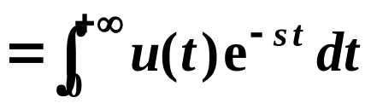


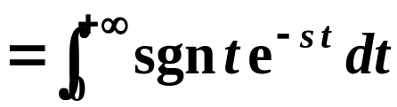

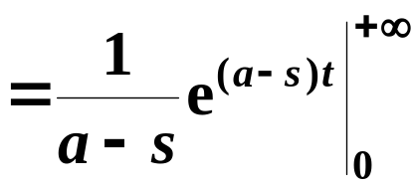
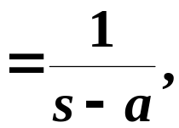

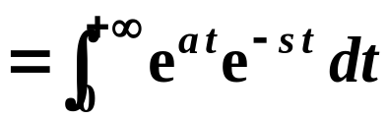

例
要点
进行积分时，确定 s 的取值范围，保证积分存在。

Slide 9
从上述例子可以看出
(1) 即使函数以指数级增长，其 Laplace 变换仍然存在；
(2) 即使函数不同，但其 Laplace 变换的结果可能相同。
问题
(1) 到底哪些函数存在 Laplace 变换呢？
若存在，收敛域(或者存在域)如何？有何特点？
(2) Laplace 逆变换如何做？是否惟一？

Slide 10




三、存在性定理
定理
设函数 当 时，满足：
P215
定理
9.1
(1) 在任何有限区间上分段连续；
(2) 具有有限的增长性，
即存在常数 c 及 ，使得 ，
(其中，c 称为函数 的“增长”指数)。
则象函数 在半平面 上一定存在且解析。
证明
(略)

Slide 11






两点说明
(1) 像函数 的存在域一般是一个右半平面 ,
即只要复数 s 的实部足够大就可以了。
因此在进行Laplace变换时，常常略去存在域，
只有在非常必要时才特别注明。
(2) 在 Laplace 变换中的函数一般均约定在 t < 0 时为零，
即函数 等价于函数
比如

Slide 12
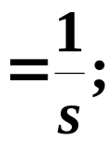



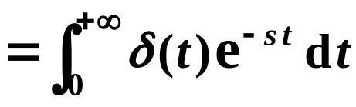


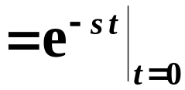

四、几个常用函数的 Laplace 变换
(1) [1]
= [ ]
(2) [ ]
解
(2)
含冲激函数的
拉氏变换问题

Slide 13
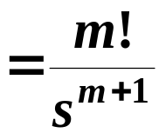
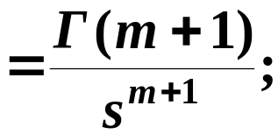


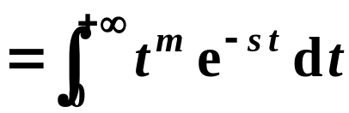
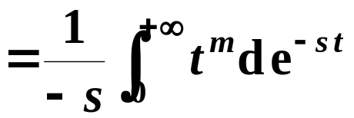
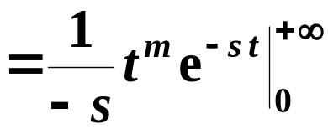
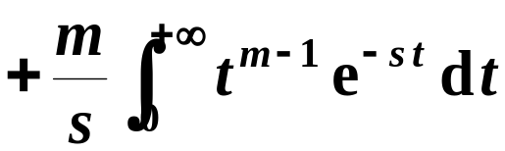
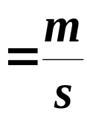

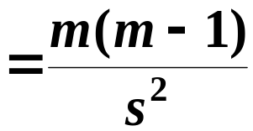
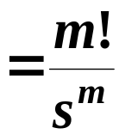
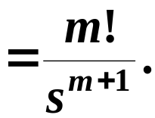


四、几个常用函数的 Laplace 变换
(1) [1]
= [ ]
(2) [ ]
(3) [ ]
解
(3)
(Γ 函数简介)

Slide 14
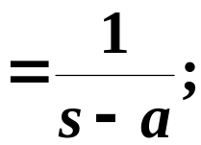

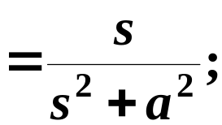

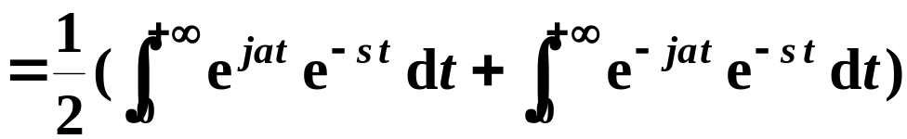

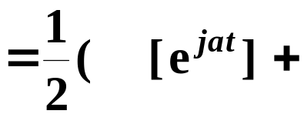

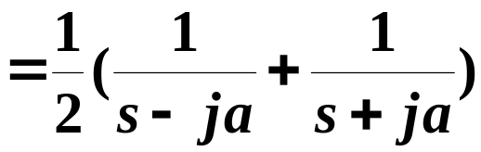
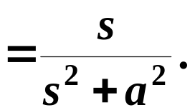
四、几个常用函数的 Laplace 变换
(1) [1]
= [ ]
(4) [ ]
(2) [ ]
(5) [ ]
(3) [ ]
解
(5)

Slide 15
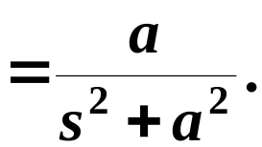

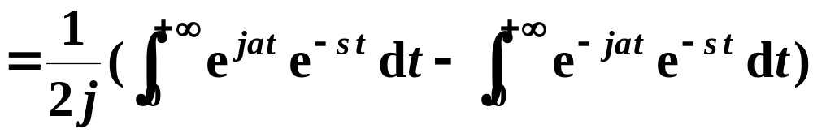

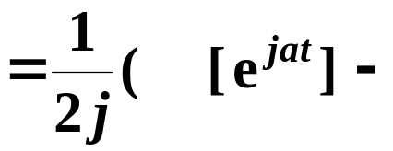
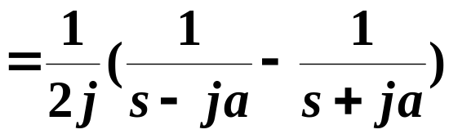
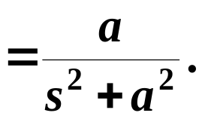
四、几个常用函数的 Laplace 变换
(1) [1]
= [ ]
(4) [ ]
(2) [ ]
(5) [ ]
(3) [ ]
(6) [ ]
解
(6)

Slide 16
四、几个常用函数的 Laplace 变换
(1) [1]
= [ ]
(4) [ ]
(2) [ ]
(5) [ ]
(3) [ ]
(6) [ ]
特点
变换的结果均为分式函数。

Slide 17

……
轻松一下

Slide 18
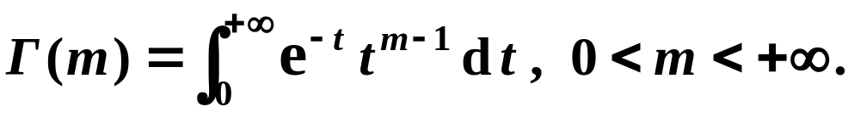


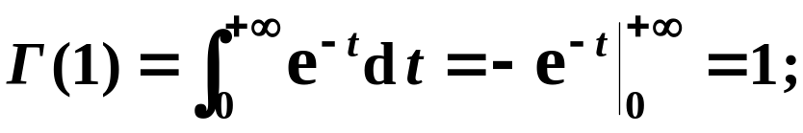
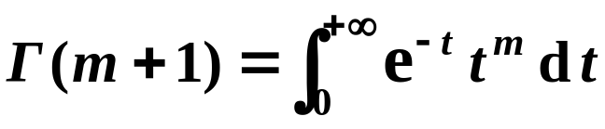
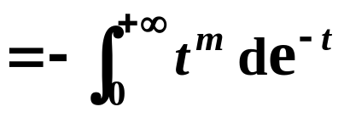
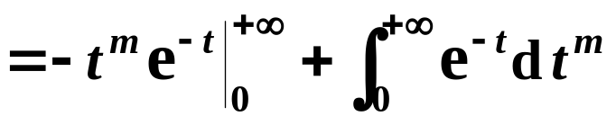
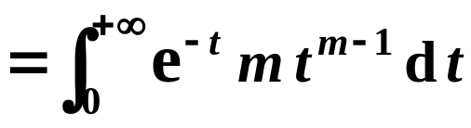


附：
Γ − 函数 ( gamma函数) 简介
定义
Γ − 函数定义为
性质
证明
特别地，当 m 为正整数时，有
(返回)

